Slide 1
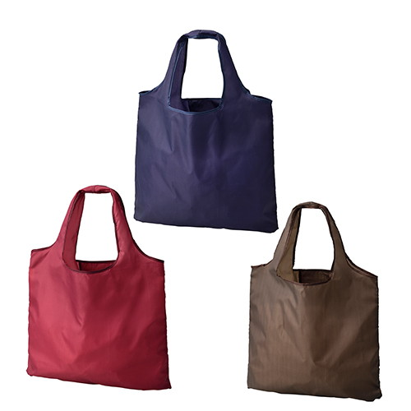
【提案書】
ポケットインエコバッグ
特徴
様々なイベントやキャンペーンのノベルティアイテムとして人気の高いエコバッグですが、こちらはポケットに収納可能なタイプです。持ち歩くにも大変便利ですので、是非ご活用ください。
納期
納期スペース
仕様
素 材：ポリエステル
サイズ：バッグ：約460×400mm(ハンドル含まず)・ポケット：約140×110mm
（包装形態：透明袋）
重 量：約30g
備 考：ネイビー・バーガンディ・ブラウン
お見積
お見積りスペース

